Slide 1
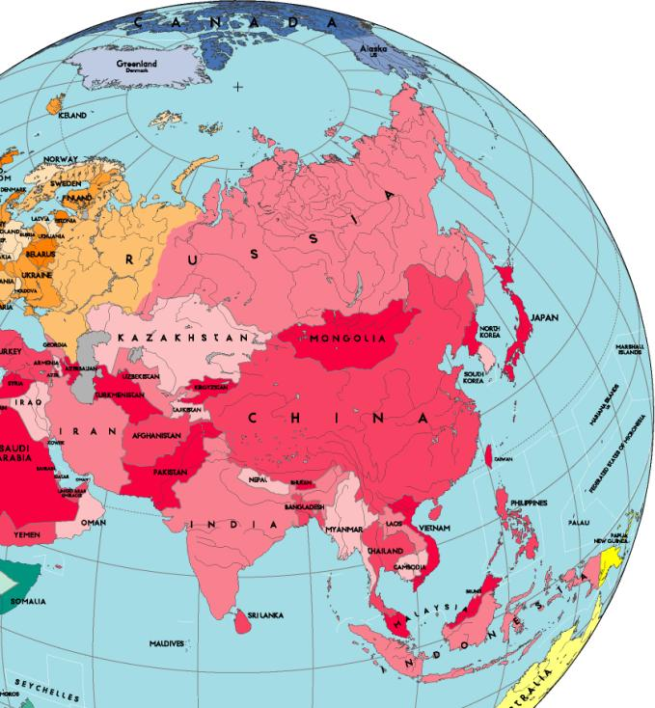
Study abroad in CYCU
帶中原到世界 領世界到中原

Slide 2
What 4+1?
MTU：美國密西根科技大學 Michigan Technological Univ.
到底什麼是4+1計畫？ 就是在中原讀4年+在MTU讀1年 達到兩校學位規定， 就可以同時拿到中原的學士學位+ MTU的碩士學位

Slide 3
What’s 4+1?
免考GRE
TOEFL (＊71分)必須上MTU暑期語言課程(SMILE)學費5,000美金
TOEFL(79分)免上暑期語言課程。
繳交中原學生平安保險費，MTU學雜費 含生活費約NT 80-100萬/年。
指定科目達70分 工、電資學院的學生就有申請資格！

Slide 4
工學院及電資院 各系科目要求 2/2
生環系：英文、英聽、普物、工數， 及 環境工程學或環境化學 任選1門達70分
工業系：英文、英聽、普物、線性代數、工程統計， 及人因工程、品質管制、生產計畫與管制 任選1門達70分
電子系：英文、英聽、普物、工數、電子學、電路學達70分
電機系：英文、英聽、普物、工數、電路理論， 及電力系統或控制工程或通信原理 任選1門達70分

Slide 5
工學院及電資院 各系科目要求 1/2
化工系：英文、英聽、普物、工數、質能均衡， 及單元操作或物理化學（II） 任選1門達70分
土木系：英文、英聽、普物、工數， 及材料力學或土壤力學或流體力學 任選1門達70分
機械系：英文、英聽、普物、工數、靜力、動力， 及熱力學或材料力學或自動控制 任選1門達70分
醫工系：英文、英聽、普物、工數、生理學、醫測量表， 及電子學或材料科學或訊號與系統 任選1門達70分

Slide 6
該做哪些準備？
準備TOEFL (71分)。
GPA (3.0以上)
專題製作與未來攻讀領域相同。
各系指定及選定科目需達70分。
修習高年級或研究所選修課2～3門(抵免)
(MTU 36學分，若獲抵免可降低至30學分)
留一門課會影響畢業的在最後一學期選修（可停修的課），維持大學生在校資格。
上網瀏覽交換學校的網頁。
申請護照。

Slide 7
申請注事項
申請時間：即日起至108年2月27日(四)前先至工學院登記，再上網申請及繳件 (http://www.mtu.edu/gradschool/admissions/apply/).
成績單名字需與護照相同GPA(3.0以上)。
TOFEL須達71分，未達79分需就讀暑假SMILE語言課程(費用約5,000美金)。
約5月中旬可得知國外學校審查結果，依結果續修畢業或辦理停修出國交換。
交換期間自當年度6月底開始，一年內需返國。

Slide 8
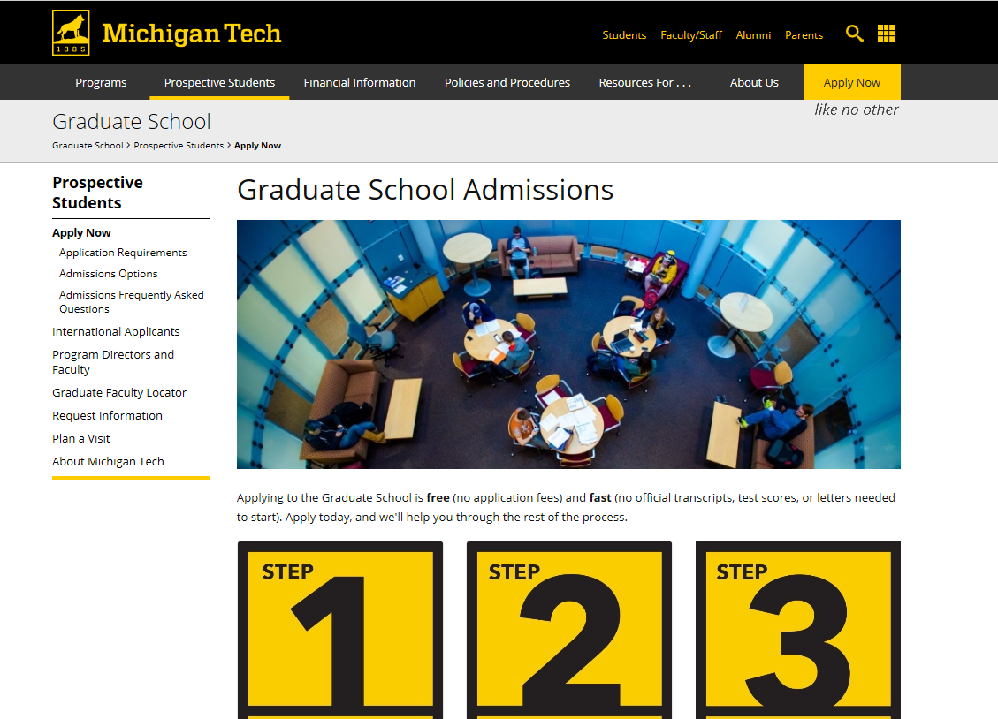
申請頁面

Slide 9
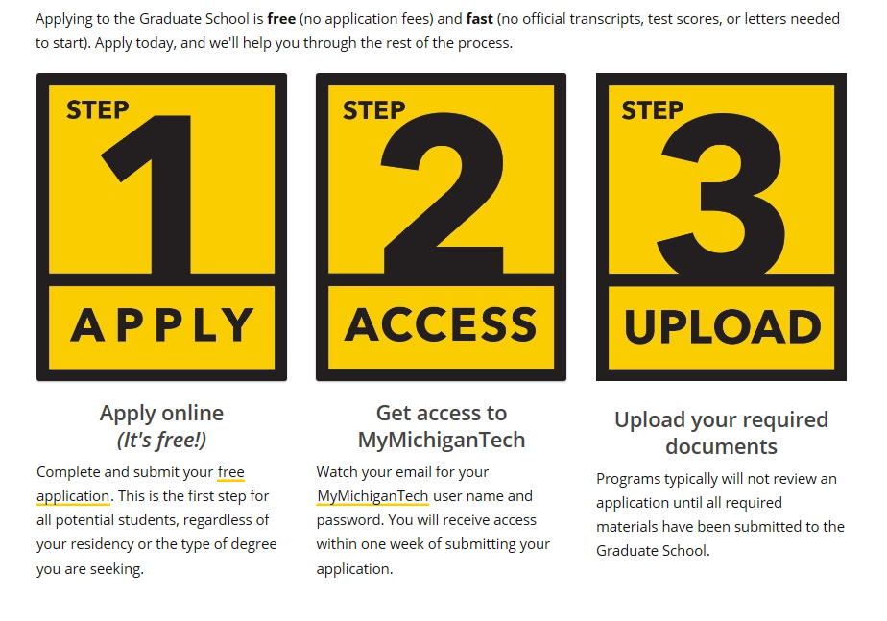
申請頁面

Slide 10
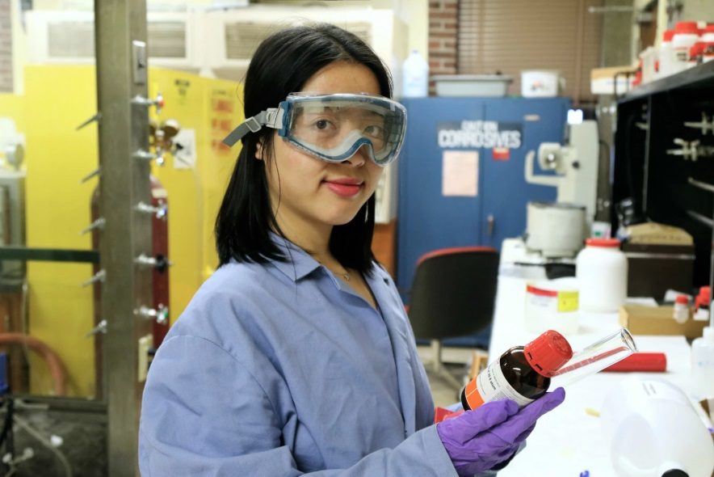
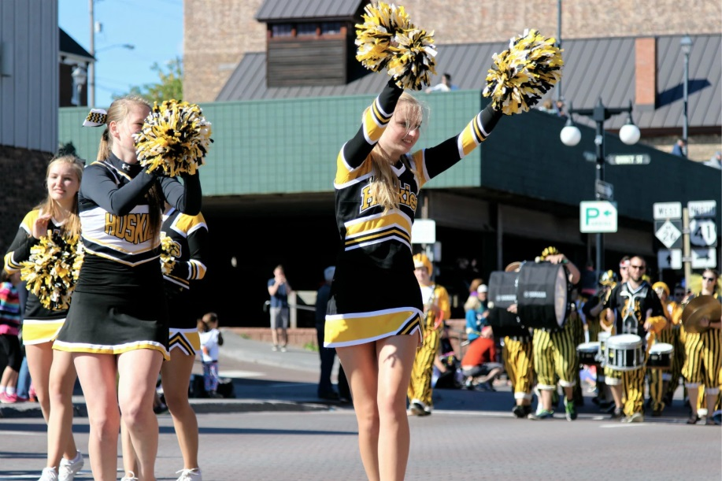

Slide 11
相關補助
教育部學海系列獎學金
依『教育部鼓勵國內大專校院選送學生出國研修或國外專業實習補助』要點辦理(TOEFL:61大學部，80研究所)
學海惜珠─清寒優秀學生
學海飛颺─在校成績優秀學生
國際處將會舉辦學海系列獎學金說明會，請注意學校公告
申請洽詢單位：國際暨兩岸教育處王慧莉小姐 分機：1721

Slide 12
MTU / WSU洽辦窗口： 工學院吳淑玲小姐 分機4002 - UWM洽辦窗口： 電資學院邱靜茹小姐 分機4052 - 其他雙聯或交換洽辦窗口： 國際暨兩岸教育處王慧莉小姐 分機1721

